Slide 2
INFORMACIÓN CORPORATIVA

Slide 3
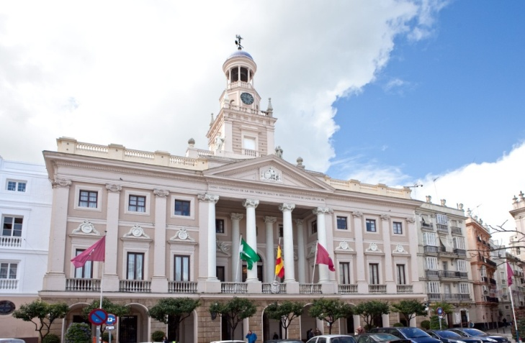
AGUAS DE CÁDIZ. ÍNFORMACIÓN CORPORATIVA
Empresa municipal en forma de Sociedad anónima, a través de la cual, el excmo. Ayuntamiento de cádiz presta mediante gestión directa los servicios públicos locales que constituyen su objeto social
Como objeto social : Gestión de los servicios públicos de abastecimiento, saneamiento, depuración y aquellas funciones relativas al medioambiente que le encomiende el Excmo. ayuntamiento.

Slide 4
AGUAS DE CÁDIZ EN CIFRAS
Población Abastecida : 118.919 habitantes (Enero 2016).
Número de abonados: 42.470
Extensión : 12,3 Km2.
Red de Abastecimiento : 188 Km de longitud
Red de Saneamiento : 175 Km de longitud
Estación Depuradora (EDAR): Compartida con el Ayuntamiento de San Fernando
Estaciones Aguas Residuales (EBAR): 12 Estaciones de Bombeo
Agua Distribuida: 10.378.766 m3 (año 2016)
Total Trabajadores de ACASA: 55 personas
Importe Neto de Cifra de Negocio: 16.378.239,00 €
Otros Conceptos Facturados: 10.759.660,00 € (RSU, C. Auton, C. Depur y Recarg.Trans)

Slide 5
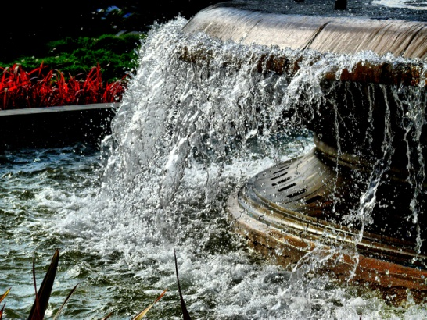
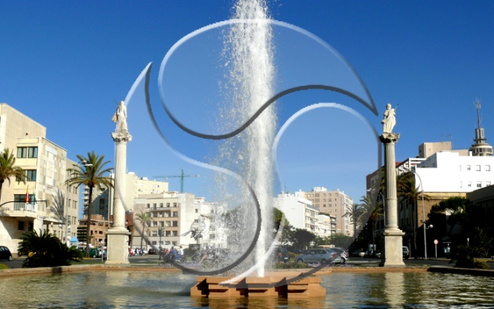
ÓRGANOS DE ADMINISTRACIÓN
La Junta General la forma el Pleno del Excmo. Ayuntamiento de Cádiz.
El consejo de Administración, actualmente formado por 9 miembros:
3 PP
3 PSOE
2 Por Cádiz Si Se Puede.
1 Ganar Cádiz en Común
Comité Director formado por el Director Gerente, Directores de Área y Jefaturas.

Slide 6
LA GESTIÓN PÚBLICA
Defendemos la gestión pública del ciclo integral del agua.
El Agua es un bien universal y vital
Gestión Democrática
Gestión Participativa
Gestión Rigurosa y Transparente
Rendición de Cuentas
Coherente con la Sensibilidad Social , Ambiental y con la labor de Provisión de un Derecho Humano.
Eficaz y Eficiente.
Sostenible Económica y Socialmente.

Slide 7
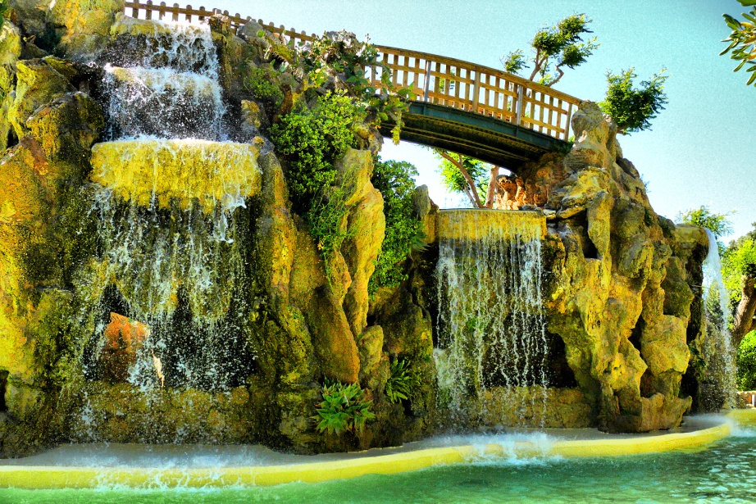
RETOS A ACOMETER EN ESTA DECADA 2017-2017
RETOS TÉCNICOS
RETOS SOCIALES
RETOS MEDIOAMBIENTALES
RETOS ECONÓMICOS

Slide 8
RETOS TÉCNICOS
Tecnologías más sostenibles, menos contaminantes y más adecuadas a los usos del agua.
Implementación de indicadores de gestión y estándares de calidad, eficacia y eficiencia en la prestación del servicio.
Fomento de la innovación en la empresa. Nuevas herramientas informáticas de modelación de redes, sistemas de información geográfica, sistemas de telemedida y telecontrol.

Slide 9
RETOS SOCIALES
El agua es un bien universal y vital. Un derecho humano
Regulación de los cortes de aguas
Implantación del Suministro Mínimo Vital
Creación del Observatorio del Agua
Rendición de Cuentas
Garantizar la publicación de los resultados

Slide 10
RETOS MEDIOAMBIENTALES
Reutilización de aguas residuales
Drenaje urbano sostenible (reducir caudal circulante, disminuir contaminantes, tanque de tormentas…)
Continuar con la hidro-eficiencia doméstica y de la red de transporte y distribución.
Creación de Sistemas Terciarios y redes de riego y baldeo.
Reducción de consumos de energía en todas las fases del ciclo urbano.

Slide 11
RETOS ECONÓMICOS
Garantizar la Sostenibilidad Económica
Creación de sistemas tarifarios mas sociales.
Acometer nuevos Cánones de Mejora.

Slide 12
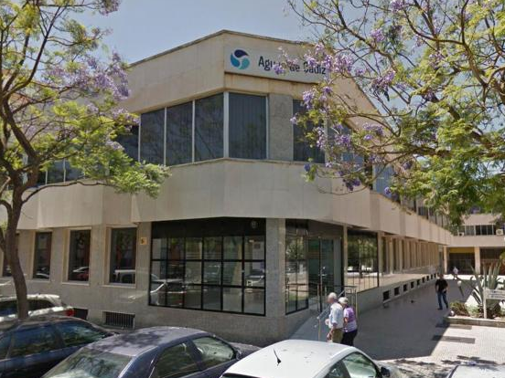
DESCRIPCIÓN DEL PLAN ESTRATÉGICO

Slide 13
ÍNDICE
DESCRIPCIÓN DEL PLAN ESTRATÉGICO
OBJETIVOS
ALCANCE
CONTENIDOS
PROCEDIMIENTO DE PARTICIPACIÓN CIUDADANA
OBJETIVOS
PROCEDIMIENTO
SESIONES PARTICIPATIVAS
MODELO DE SESIÓN
CALENDARIO

Slide 14
OBJETIVOS ESTRATÉGICOS
Definir la misión, visión, objetivos, alineamientos y metas de AGUAS DE CÁDIZ
Establecer las políticas y estrategias de planificación a corto y medio plazo para alcanzar una gestión eficaz y eficiente de los servicios a través de buenas prácticas de gestión empresarial y participación social.
Vectores principales del Plan Estratégico:
Desarrollar una gestión de calidad, eficaz y eficiente.
Mantener la sostenibilidad económica.
Orientar la gestión hacia la satisfacción del cliente.
Promover la participación efectiva y el compromiso del personal.
Promover la participación ciudadana.
Tiene como ámbito funcional de actuación todas las competencias y encomiendas tanto presentes como futuras que sean de la responsabilidad de AGUAS DE CÁDIZ dentro del término municipal de Cádiz capital.

Slide 15
PRINCIPIOS INSPIRADORES
Misión
Visión
Valores
Transparencia
Rendición de cuentas
Participación ciudadana
Eficiencia
Sostenibilidad
Sensibilidad social y ambiental

Slide 16
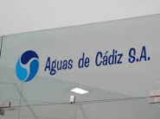
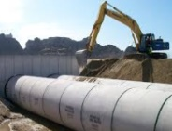
LÍNEAS ESTRATÉGICAS – PLANES FUNCIONALES
PLAN ESTRATÉGICO DE AGUAS DE CÁDIZ
2017-2027
Desarrollo institucional
Mejoramiento técnico-operativo
Mejoramiento comercial
Innovación tecnológica
Mejoramiento ambiental
Participación ciudadana

Slide 17
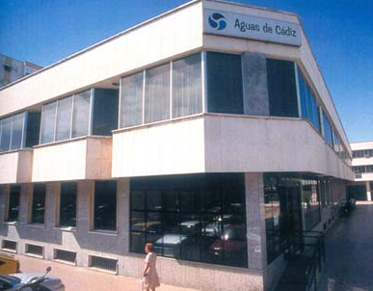
PLAN DE DESARROLLO INSTITUCIONAL
Definición de misión, visión, objetivos, alineamientos y metas
Propuesta de nueva estructura organizacional
Nuevos procedimientos de gestión empresarial
Desarrollo de nueva normativa y reglamentación interna
Plan de formación continua del personal
Nueva imagen corporativa

Slide 18
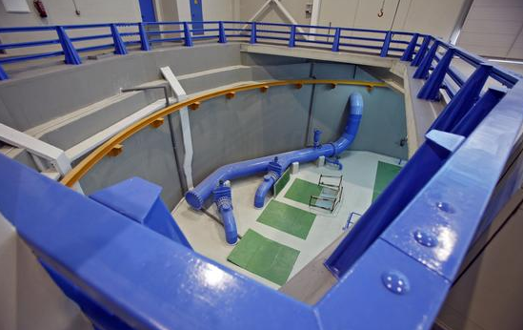
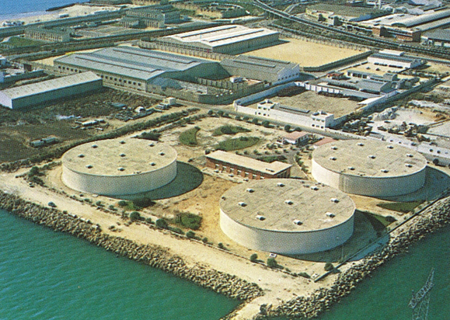
PLAN DIRECTOR DE INFRAESTRUCTURAS
Obras hidráulicas que garanticen el suministro de agua y el saneamiento en condiciones óptimas
Inversiones enfocadas a eliminación de problemas de inundaciones y malos olores
Obras para garantizar el suministro de agua bajo condiciones de emergencia
Reducción del riesgo y vulnerabilidad de infraestructuras
Actuaciones que permitan eliminar el riesgo de vertidos incontrolados al medio natural
Mejoras en control y gestión avanzada de infraestructuras hidráulicas
Implantación de procedimientos de detección y control de pérdidas en la red de agua potable
Propuestas de sistemas avanzados de control de calidad del agua

Slide 19
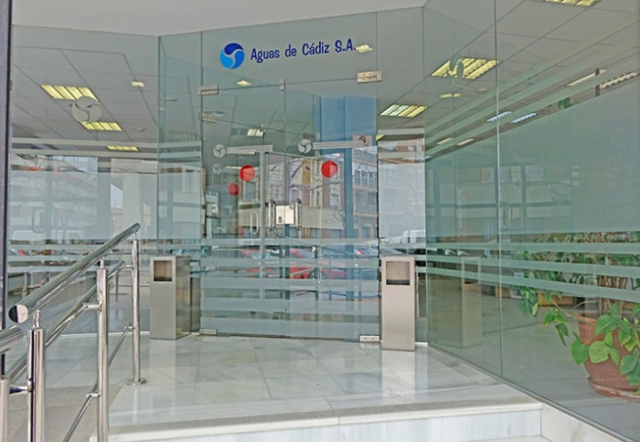
PLAN DE MEJORAMIENTO COMERCIAL
Plan de mejora general del ciclo comercial
Mejora en transparencia y gestión frente a la ciudadanía
Actualización del censo de clientes y suministros
Establecimiento de un adecuado sistema tarifario social
Propuestas de mejora en los sistemas de facturación y cobro
Mejoras en los sistemas de atención al cliente
Aumento de capacidad de gestión electrónica

Slide 20
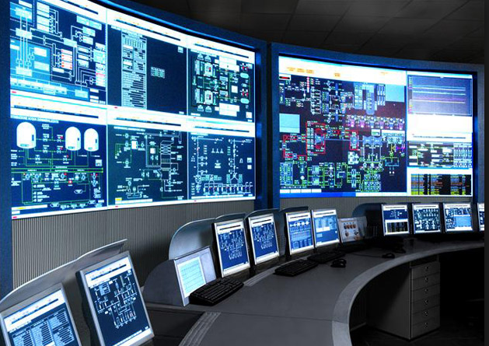
PLAN DE INNOVACIÓN TECNOLÓGICA
Plan de mejora integral en tecnologías de la información
Sistemas avanzados de modelación matemática de redes
Implantación de protocolos de identificación automática de alertas
Sistema de información geográfica (GIS) para gestión avanzado de redes de agua potable y saneamiento
Sistema de telemedida y telecontrol (SCADA).
Implantación de panel de control para control avanzado de pérdidas de agua en tiempo real
Sistema de soporte a las decisiones en tiempo real

Slide 21
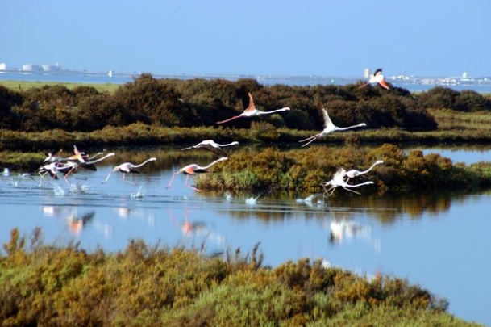
PLAN DE MEJORAMIENTO AMBIENTAL
Implantación de procesos avanzados de control y vigilancia de la calidad del agua potable, residual y medio receptor
Elaboración de Plan de Control de Vertidos
Implantación de estrategias de educación ambiental
Campañas de sensibilización ambiental
Eliminación de vertidos incontrolados al medio
Reducción del impacto ambiental (huella de carbono)

Slide 22
PLAN DE PARTICIPACIÓN CIUDADANA - OBSERVATORIO DEL AGUA
Aumentar transparencia en Aguas de Cádiz S.A.
Información pública.
Eventos informativos.
Participación interactiva (grupos de trabajos y talleres).
Implicación de colectivos y agentes específicos.
Implicación con colectivos con riesgo de exclusión social
Mesa permanente para dar seguimiento a los compromisos establecidos con el Plan Estratégico

Slide 23
PROCEDIMIENTO DE PARTICIPACIÓN CIUDADANA

Slide 24
OBJETIVOS
Generar un espacio de interacción efectiva con la ciudadanía de Cádiz
Definir políticas y estrategias que promuevan y faciliten la participación de la ciudadanía en la gestión de los servicios agua potable y saneamiento de Cádiz
Promover y consolidar los 6 ejes principales o principios inspiradores del Plan Estratégico de Aguas de Cádiz:
Transparencia
Rendición de Cuentas
Participación Ciudadana
Sostenibilidad
Eficiencia
Sensibilidad social y ambiental

Slide 25
FASES DEL PROCEDIMIENTO
Analizar el tejido social de Cádiz y seleccionar los grupos de interés
Convocar a todos los grupos de interés a una primera reunión informativa
Identificar las mesas de trabajo
MESA 1: Plan Estratégico
MESA 2: Garantía del Derecho Humano al Agua
MESA 3: Bases para una nueva tarificación
Información y toma de datos
Diagnóstico del Plan Estratégico.
Planes de acción del Plan Estratégico
Elaboración y análisis de conclusiones
Campaña de difusión final de resultados
Análisis y revisión del trabajo con agentes sociales
Definición de las bases y organización del Observatorio del Agua

Slide 26
SESIONES PARTICIPATIVAS
Objeto
Proporcionar un espacio en el que la ciudadanía, y todo si tejido social, pueda aportar de forma estructurada su opinión y propuestas sobre el diagnóstico y plan estratégico a llevarse a cabo, en relación con la gestión del agua en la ciudad de Cádiz
Estructura
Diferentes núcleos de participación, donde se facilite la participación e implicación de aquellos agentes sociales que, en función de su ámbito geográfico de actuación (Intramuros y Extramuros) y de su perfil (social, técnico o institucional), sea más operativo recoger sus aportaciones.
Funcionamiento
Participación plural, equilibrada y representativa de todos los perfiles socialmente relevantes de cada núcleo de participación establecido, a partir del mapa social previamente elaborado. Moderado por profesionales .
Convocatoria
Mediante una cuenta de correo electrónico institucional (planestrategico@aguasdecadiz.es) con arreglo a un calendario a publicar.
Envío de SMS y/o llamada telefónica directa con días de antelación para confirmar asistencia .

Slide 27
DINÁMICA DE LAS SESIONES PARTICIPATIVAS
Ejemplo Sesión de Diagnóstico del Plan Estratégico
Introducción del Plan Estratégico.
Presentación del Plan de Participación
Delimitar las principales necesidades técnicas, ambientales y socioeconómicas de la gestión del agua en Cádiz.
Aportaciones y propuestas sobre necesidades planteadas.
Puesta en común de aportaciones.
Conclusiones
Cierre.

Slide 28
POSIBLES TEMAS DE INTERÉS
CUESTIONES TÉCNICOS
CUESTIONES AMBIENTALES
CUESTIONES SOCIOECONÓMICOS
Inundaciones en las calles
Falta de presión en la red
Problemas de calidad del agua
Déficit de infraestructuras
Lecturas de contadores
Cortes de suministro
Gestión electrónica
Mantenimiento de infraestructuras
Molestias por obras
Vertidos incontrolados al medio
Malos olores en ciertas zonas
Desbordamiento de pozos y sumideros con aguas mixtas
Control de calidad del agua en la bahía y zonas de baño
Consumos desorbitados y extraordinarios
Periodos de sequía
Protección social de grupos en riesgo de exclusión y compromisos de la empresa (tarifa social)
Relaciones con la población (estructuras y órganos establecidos de participación, información, sensibilización y comunicación)
Precio del agua
Distribución de bloques de tarificación
Transparencia de la empresa respecto a cuentas anuales

Slide 29
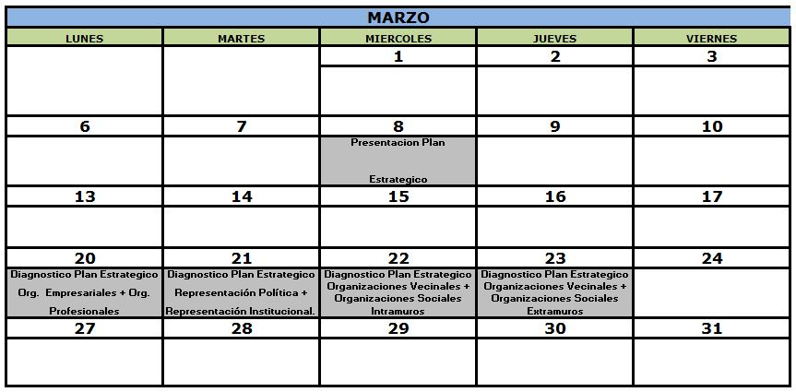
CALENDARIO MES DE MARZO

Slide 30
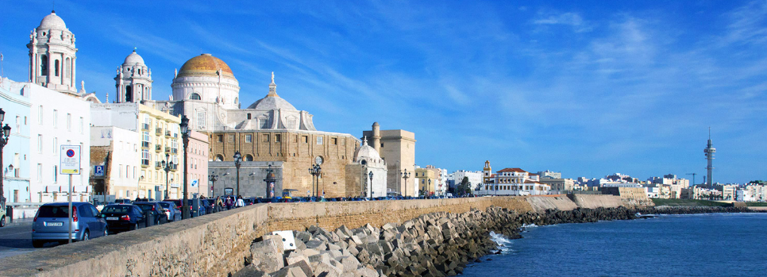
GRACIAS POR SU ATENCIÓN
GRACIAS

